Slide 1
黑马头条
--it资讯类app

Slide 2
完成用户登陆功能
封装axios请求模块

Slide 3
效果展示
创建组件并配置路由
用vant中的表单元素实现布局结构
修改样式
实现登陆页的核心功能
登陆loading效果
封装axios请求模块

Slide 4
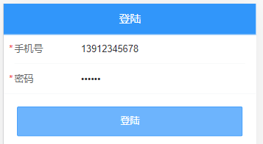
1.登陆效果说明
并不是必须要登陆才能使用；
不登录就是普通游客

